Slide 1


POWER POINT
TALLER DE LABORATOTIO DE INFORMATICA
COLEGIO DEL PRADO
SAAVEDRA MIA
PROFE: Andrea Gómez
1° A
2024

Slide 2
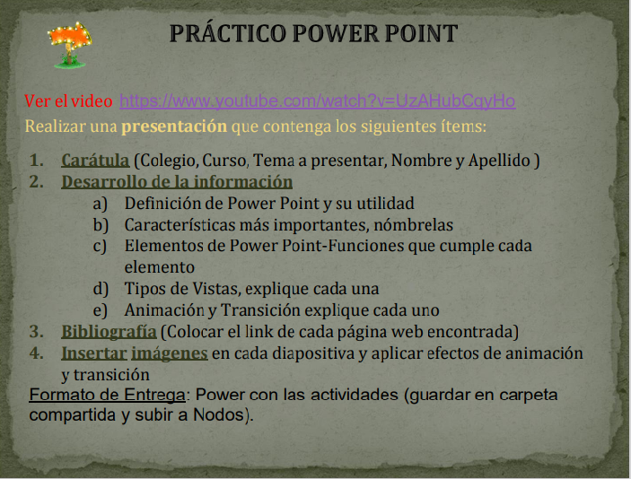

Slide 3


1)_PowerPoint es una herramienta que permite utilizar diferentes recursos multimedia para hacer que las presentaciones sean más eficaces. Dentro de su biblioteca multimedia se pueden encontrar imágenes, videos, formas y sonidos que facilitan la comprensión de la información.
https://blog.hubspot.es/marketing/que-es-powerpoint#:~:text=PowerPoint%20es%20una%20herramienta%20que,la%20comprensi%C3%B3n%20de%20la%20informaci%C3%B3n.

Slide 4
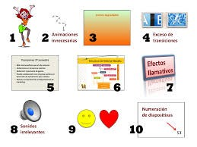
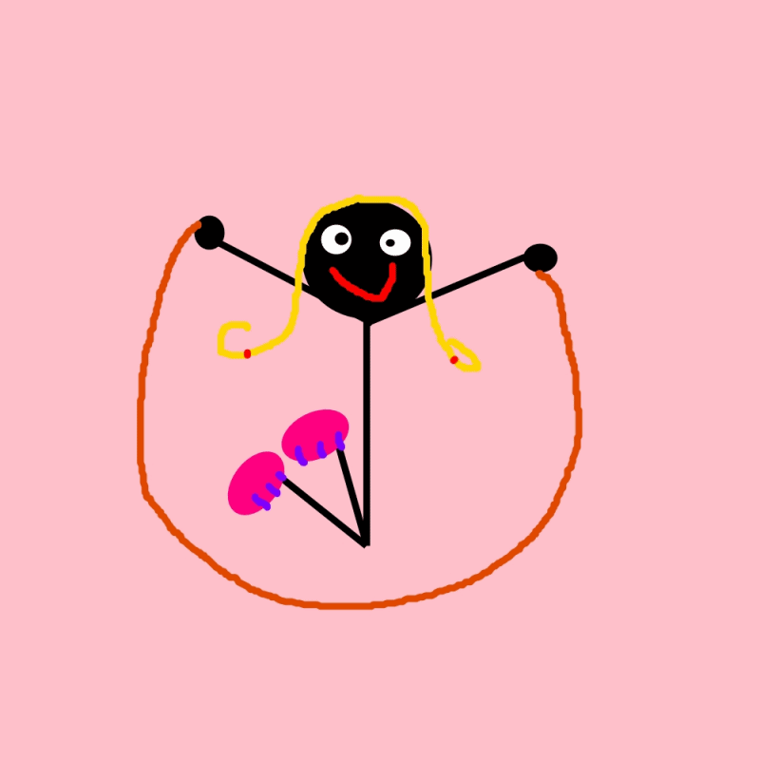
2)_
Temas
Manejo multimedia
Animaciones
Transiciones
Uso de diagramas
Dibujo
https://blog.hubspot.es/marketing/que-es-powerpoint#caracteristicas

Slide 5

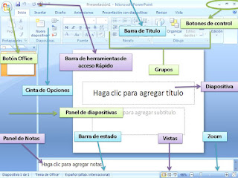
3)_ Diseño
En la pestaña Diseño puede agregar un tema o una combinación de colores, o dar formato al fondo de la diapositiva.
Transiciones
Configure cómo pasan las diapositivas de una a otra en la pestaña Transiciones. Busque una galería de las transiciones posibles en el grupo Transición a esta diapositiva : haga clic en Más en el lateral de la galería para verlas todas.
Animaciones
Use la pestaña Animaciones para configurar el movimiento de los elementos de las diapositivas. Tenga en cuenta que puede ver muchas animaciones posibles en la galería del grupo Animación y ver más haciendo clic en Más .
Revisar
La pestaña Revisar le permite agregar comentarios, pasar el corrector ortográfico o comparar una presentación con otra (por ejemplo, una versión anterior).
Vista
Las vistas le permiten ver la presentación de diferentes formas en función del punto del proceso de creación o entrega en el que se encuentre.
https://support.microsoft.com/es-es/office/-d%C3%B3nde-se-encuentran-los-men%C3%BAs-y-las-barras-de-herramientas-e25451c0-8a1f-428c-afb4-d91e98807bd4

Slide 6

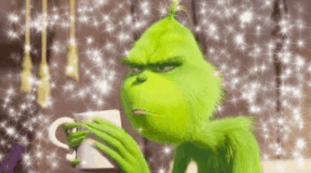
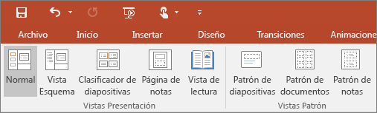
4)_
Vista de lectura
Puede ir a la Vista de lectura desde la barra de tareas en la parte inferior de la ventana de la diapositiva.
La mayoría de las personas que revisen una presentación de PowerPoint sin un moderador querrán usar la vista de lectura. Muestra la presentación en una pantalla completa como la vista Presentación con diapositivas, e incluye algunos controles sencillos para facilitar la acción de voltear por las diapositivas.
https://support.microsoft.com/es-es/office/elegir-la-vista-adecuada-para-una-tarea-en-powerpoint-21332d8d-adbc-4717-a2c6-e25a697b40e9

Slide 7

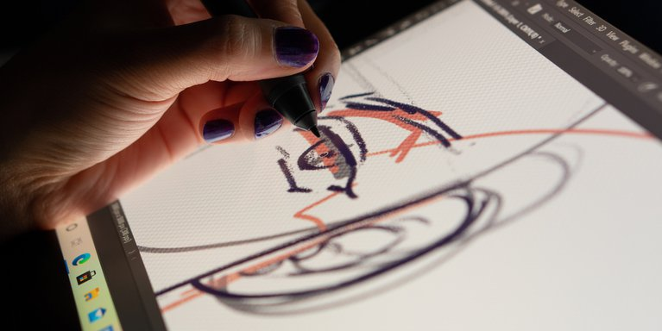
5)_ANIMACION
Una animación es un efecto especial que se aplica a un solo elemento de una diapositiva, como texto, forma, imagen, etc.
https://support.microsoft.com/es-es/office/la-diferencia-entre-animaciones-y-transiciones-bae174a4-dad3-4268-bf9c-c201a70995f1#:~:text=Una%20animaci%C3%B3n%20es%20un%20efecto,la%20siguiente%20durante%20una%20presentaci%C3%B3n.

Slide 8

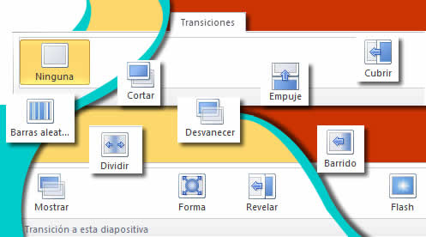
TRANSCION
Una transición es el efecto especial que se produce al salir de una diapositiva y pasar a la siguiente durante una presentación.
https://support.microsoft.com/es-es/office/la-diferencia-entre-animaciones-y-transiciones-bae174a4-dad3-4268-bf9c-c201a70995f1#:~:text=Una%20animaci%C3%B3n%20es%20un%20efecto,la%20siguiente%20durante%20una%20presentaci%C3%B3n

